Slide 1
第5章 指令系统
付峰

Slide 2
基本概念
指令：指令是计算机完成规定操作的命令。
指令系统：计算机所能执行的全部指令的集合，它描述了计算机内全部的控制信息和“逻辑判断”能力。
指令格式：一条指令由操作码和操作数地址码两部分组成。
操作码：指明本条指令的操作功能，如算术运算、逻辑运算、存数、取数、转移等。每条指令分配一个确定的操作码。
操作数地址码：指出该条指令涉及的操作数的地址。
操作数：计算机在运行过程需要的数据称为操作数。
寻址方式：寻找指令中所需要的操作数或操作数地址的方式。

Slide 3
指令系统的发展
50年代：指令系统只有定点加减、逻辑运算、数据传送、转移等十几至几十条指令。
60年代后期：增加了乘除运算、浮点运算、十进制运算、字符串处理等指令，指令数目多达一二百条，寻址方式也趋多样化。
60年代后期开始出现系列计算机、复杂指令系统计算机、精简指令系统计算机。
系列计算机是指基本指令系统相同、基本体系结构相同的一系列计算机。

Slide 4
指令格式
如何合理、科学地设计指令格式，是指令格式设计中的一个重要问题。
使指令既能给出足够的信息，其长度又尽可能地与机器的字长相匹配。
以便节省存储空间，缩短取指时间，提高机器的性能。
计算机的指令格式与机器的字长、存储器的容量及指令的功能都有很大的关系。

Slide 5
指令需包含的信息由哪些？
操作码
具体说明了操作的性质及功能。
一台计算机可能有几十条至几百条指令，每一条指令都有一个相应的操作码，计算机通过识别该操作码来完成不同操作。
操作数的地址
CPU通过该地址就可以取得所需的操作数。

Slide 6
指令需包含的信息由哪些？
操作结果的存储地址
把对操作数的处理所产生的结果保存在该地址中，以便再次使用。
下一条指令的地址
一般来说，当程序顺序执行时，下条指令的地址由程序计数器(PC)指出。
仅当改变程序的运行顺序(如转移、调用子程序)时，下条指令的地址才由指令给出。

Slide 7
指令格式
一条指令实际上包括两种信息即操作码和地址码。
操作码(operation code)
用来表示该指令所要完成的操作，其长度取决于指令系统中的指令条数；
地址码(address code)
用来描述该指令的操作对象，或者直接给出操作数或者指出操作数的存储器地址或寄存器地址(即寄存器名)。

Slide 8
指令格式
根据地址码部分所给出地址的个数，指令格式可分为如下几种：
零地址指令
一地址指令
二地址指令
三地址指令
多地址指令

Slide 9
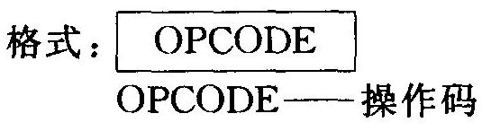
零地址指令
指令中只有操作码，而没有操作数或没有操作数地址。这种指令有两种可能：
无需任何操作数。
如空操作指令，停机指令等。
所需的操作数是默认的。
如堆栈结构计算机的运算指令，所需的操作数默认在堆栈中，由堆栈指针SP隐含指出，操作结果仍然放回堆栈中。

Slide 10
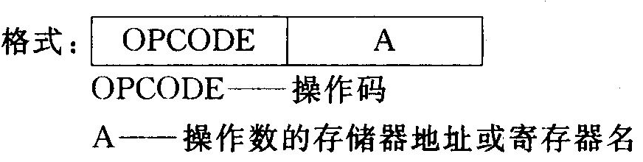
一地址指令
指令中只给出一个地址，该地址既是操作数的地址，又是操作结果的存储地址。
如加1，减1和移位等单操作数指令
对这一地址所指定的操作数执行相应的操作后，产生的结果又存回该地址中。

Slide 11
一地址指令
指令中只给出一个地址，该地址既是操作数的地址，又是操作结果的存储地址。
在某些字长较短的微型机中，大多数算术逻辑运算指令也采用这种格式。
第一个源操作数由地址码A给出，第二个源操作数在一个默认的寄存器中，运算结果仍送回到这个寄存器中，替换了原寄存器内容，通常把这个寄存器称为累加器。

Slide 12
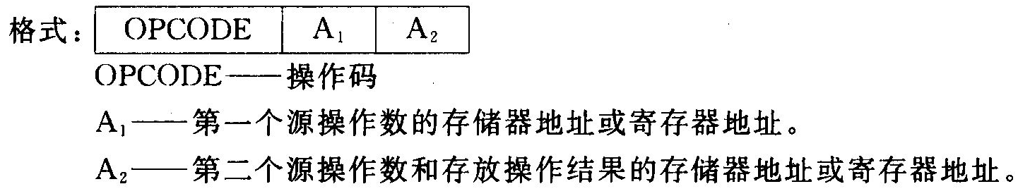
二地址指令
这是最常见的指令格式。
两个地址指出两个源操作数地址，其中一个还是存放结果的目的地址。
对两个源操作数进行操作码所规定的操作后，将结果存入目的地址，在本例中即为A₂所指定的地址。

Slide 13
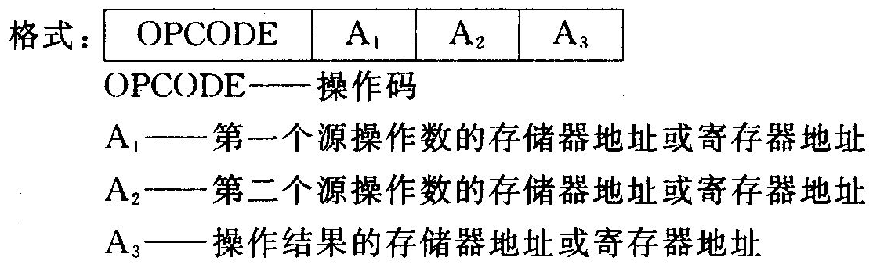
三地址指令
其操作是对A₁，A₂指出的两个源操作数进行操作码(OPCODE)所指定的操作，结果存人A₃中。

Slide 14
多地址指令
在某些性能较好的大、中型机甚至高档小型机中，往往设置一些功能很强的，用于处理成批数据的指令。
如字符串处理指令，向量、矩阵运算指令等。
为了描述一批数据，指令中需要多个地址来指出数据存放的首地址、长度和下标等信息。

Slide 15
不同格式的指令的特点
零地址、一地址和两地址指令具有指令短，执行速度快，硬件实现简单等特点。
多为结构较简单，字长较短的小型、微型机所采用。
两地址、三地址和多地址指令具有功能强，便于编程等特点。
多为字长较长的大、中型机所采用。

Slide 16
指令操作码的扩展技术
指令操作码的长度决定了指令系统中完成不同操作的指令条数。
若某机器的操作码长度为K位，则它最多只能有2^{k}条不同指令。
指令操作码通常有两种编码格式：
固定格式：即操作码的长度固定，且集中放在指令字的一个字段中。
可变格式：即操作码的长度可变，且分散地放在指令字的不同字段中。

Slide 17
指令操作码的扩展技术
对操作码的编码至关重要。
操作码长度不固定将增加指令译码和分析的难度，使控制器的设计复杂化。
通常是在指令字中用一个固定长度的字段来表示基本操作码，而对于一部分不需要某个地址码的指令，把它们的操作码扩充到该地址字段。
这样既能充分地利用指令字的各个字段，又能在不增加指令长度的情况下扩展操作码的长度，使它能表示更多的指令。

Slide 18
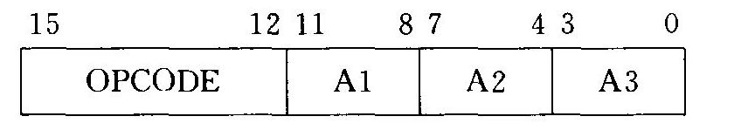
指令操作码的扩展技术
某机器指令长度为16位，包括4位基本操作码字段和三个4位地址字段。
4位基本操作码有16个码点(即有16种组合)，若全部用于表示三地址指令，则只有16条。
若三地址指令仅需15条，两地址指令需15条，一地址指令需15条，零地址指令需16条，共6l条指令，应如何安排操作码?

Slide 19
指令操作码的扩展技术
只有4位基本操作码是不够的，必须将操作码的长度向地址码字段扩展。
一种可供扩展的方法和步骤如下：
15条三地址指令的操作码由4位基本操作码从0000～1110给出，剩下一个码点 1111用于把操作码扩展到A₁，即4位扩展到8位；
15条二地址指令的操作码由8位操作码从11110000～11111110给出，剩下一个码点11111111用于把操作码扩展到A₂，即从8位扩展到12位；

Slide 20
指令操作码的扩展技术
一种可供扩展的方法和步骤如下：
15条一地址指令的操作码由12位操作码从111111110000～111111111110给出，剩下一个码点111111111111用于把操作码扩展到A₃，即从12位扩展到16位；
16条零地址指令的操作码由16位操作码从1111111111110000～1111111111111111给出。

Slide 21
指令操作码的扩展技术
还有其他多种扩展方法：
如还可以形成15条三地址指令，14条两地址指令，31条一地址指令和16条零地址指令，共76条指令。
在可变长度的指令系统的设计中，到底使用何种扩展方法的重要原则：
使用频度(即指令在程序中的出现概率)高的指令应分配短的操作码；使用频度低的指令相应地分配较长的操作码。

Slide 22
寻址方式
所谓寻址方式指的是确定本条指令的数据地址及下一条要执行的指令地址的方法。
不同的计算机有不同的寻址方式，但其基本原理是相同的。
有的计算机寻址种类较少，因此在指令的操作码中表示出寻址方式；
而有的计算机采用多种寻址方式，此时在指令中专设一个字段表示一个操作数的来源或去向。

Slide 23
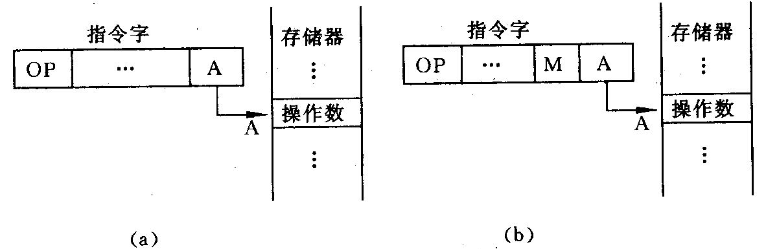
直接寻址
指令的地址码部分给出操作数在存储器中的地址。
图中仅给出一个操作数地址A，当有多个地址时，情况类似。

Slide 24
寄存器寻址
假如指令地址码部分给出某一通用寄存器地址，而且所需的操作数就在这一寄存器中，则称为寄存器寻址。
通用寄存器的数量一般在几个至几十个之间，比存储单元少很多，因此指令地址码短，而且从寄存器中存取数据比从存储器中存取快得多。
这种方式可以缩短指令长度、节省存储空间，提高指令的执行速度，在计算机中得到广泛应用。

Slide 25
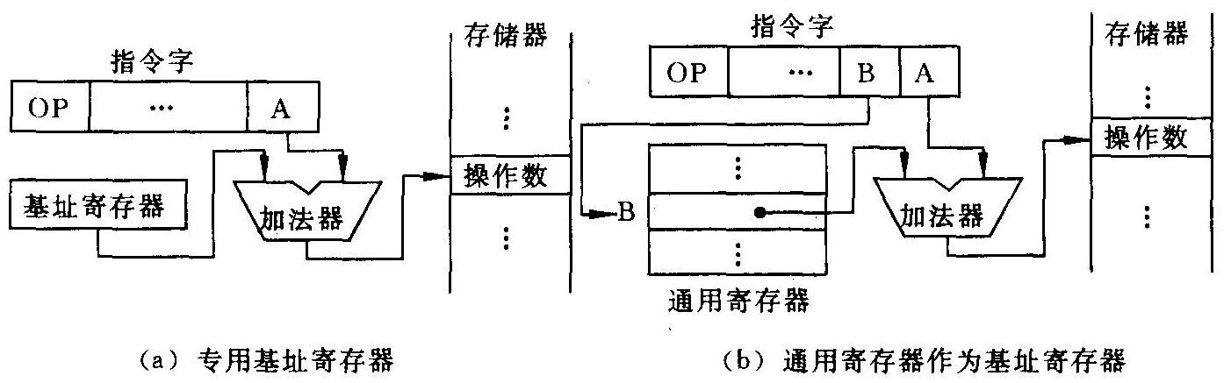
基址寻址
在计算机中设置一个专用的基址寄存器，或由指令指定一个通用寄存器为基址寄存器。
操作数的地址由基址寄存器的内容和指令的地址码A相加得到。
在这种情况下，地址码A通常被称为位移量(disp。

Slide 26
基址寻址的主要用途
为程序或数据分配存储区，对多道程序或浮动程序很有用，实现从浮动程序的逻辑地址到存储器的物理地址的转换。
逻辑地址：
编写程序时所使用的地址。
物理地址：
程序在存储器中的实际地址，有时称为有效地址。

Slide 27
基址寻址
当存储器的容量较大，由指令的地址码部分直接给出的地址不能直接访问到存储器的所有单元时：
通常把整个存储空间分成若干个段，段的首地址存放于基址寄存器或段寄存器中，段内位移量由指令给出。
存储器的实际地址就等于基址寄存器的内容(即段首地址)与段内位移量之和，这样通过修改基址寄存器的内容就可以访问存储器的任一单元。
综上所述，基址寻址主要用以解决程序在存储器中的定位和扩大寻址空间等问题。
通常基址寄存器中的值只能由系统程序设定，由特权指令执行，而不能被一般用户指令所修改，确保了系统的安全性。

Slide 28
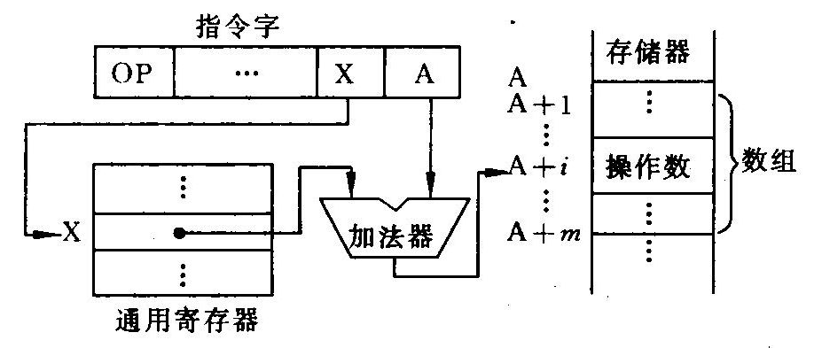
变址寻址
指令地址码部分给出的地址A和指定的变址寄存器X的内容通过加法器相加，所得的和作为地址从存储器中读出所需的操作数。
这是几乎所有计算机都采用的寻址方式。
当计算机中还有基址寄存器时，那么在计算有效地址时还要加上基址寄存器内容。

Slide 29
变址寻址
变址寻址支持对一维数组操作，用户需编写对数组中一个元素进行运算的程序，然后改变变址寄存器的值(从1到m)，对程序循环执行m次，就可以对数组中的m个元素逐个进行处理。
在整个执行过程，不改变原程序，因此对实现程序的重入性是有好处的。
至于二维数组，也可用变址操作实现，但需要两个变址寄存器。
某些计算机的指令系统的变址寄存器有自动增量和自动减量功能，每存取一个数据，根据数据长度(即所占的字节数)自动增量或自动减量，以便指向下一单元，为存取下一数据作准备。

Slide 30
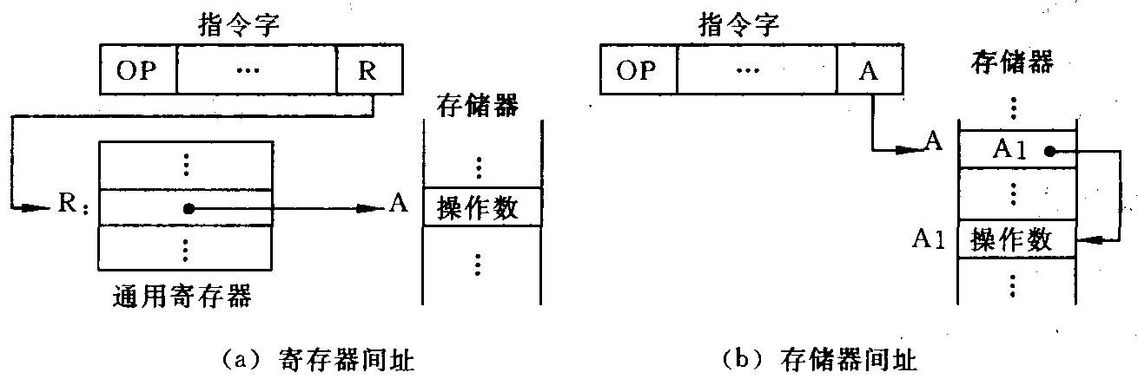
间接寻址
在寻址时，有时根据指令的地址码所取出的内容既不是操作数，也不是下一条要执行的指令，而是操作数的地址或指令的地址，这种方式称为间接寻址或间址。
根据地址码指的是寄存器地址还是存储器地址，间接寻址又可分为寄存器间接寻址和存储器间接寻址两种方式。

Slide 31
间接寻址
间接寻址有一次间址和多次间址两种情况，大多数计算机只允许一次间址。
对于存储器一次间址情况，需访问两次存储器才能取得数据，第一次从存储器读出操作数地址，第二次读出操作数。

Slide 32
相对寻址
把程序计数器PC的内容(即当前执行指令的地址)与指令的地址码部分给出的位移量(disp)之和作为操作数的地址或转移地址，称为相对寻址。
主要用于转移指令，执行本条指令后，将转移到(PC)+disp，(PC)为程序计数器的内容。
相对寻址有两个特点：
转移地址不是固定的，它随着PC值的变化而变化，并且总是与PC相差一个固定值disp，因此无论程序装入存储器的任何地方，均能正确运行，对浮动程序很适用。
位移量可正、可负，通常用补码表示。如果位移量为n位，则这种方式的寻址范围在 (PC)-2^{(n-1)}到(PC)+2^{(n*1)} -1之间。

Slide 33
立即数寻址
所需的操作数由指令的地址码部分直接给出，就称为立即数(或直接数)寻址方式。
这种方式的特点是取指时，操作码和一个操作数同时被取出，不必再次访问存储器，提高了指令的执行速度。
但是由于这一操作数是指令的一部分，不能修改，故这种方式只能适用于操作数固定的情况。
通常用于给某一寄存器或存储器单元赋初值或提供一个常数等。

Slide 34
堆栈寻址
堆栈(stack)是由若干个连续存储单元组成的先进后出(first in last out，简称FILO)存储区，第一个送入堆栈中的数据存放在栈底，最近送入堆栈中的数据存放在栈顶。
栈底是固定不变的，而栈顶却是随着数据的入栈和出栈在不断变化。
如果指令所需的操作数存于堆栈中，则这种寻址方式叫做堆栈寻址。

Slide 35
指令类型
算术逻辑运算指令
移位操作指令
浮点运算指令
十进制运算指令
字符串处理指令
数据传送指令
转移类指令
堆栈操作指令
输入输出（I/O）指令
特权指令
其他指令

Slide 36
算术逻辑运算指令
一般计算机都具有这类指令。
算术运算一般指的是定点数运算。
通常根据算术运算的结果置状态位，一般有Z(结果为0)、N(结果为负)、V(结果溢出)、C(产生进位或借位)四个状态位。
当满足括弧内所提出的条件时，相应位置成“1”，否则为“0”。
逻辑运算：通常计算机具有对两个数进行与、或、非(求反)、异或(按位加)等操作的逻辑运算指令。
有些计算机还设置有位操作指令。

Slide 37
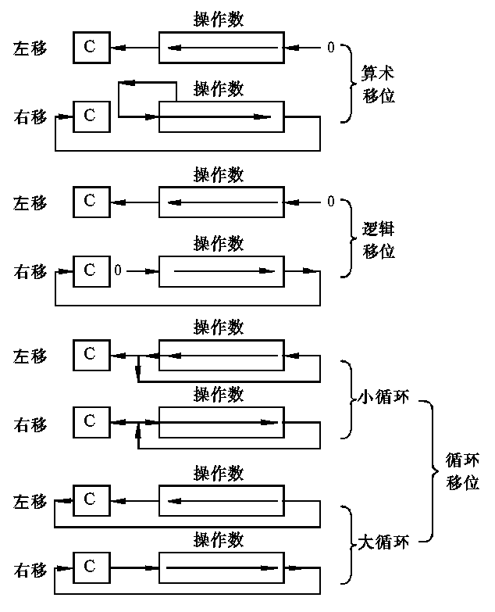
移位操作指令
移位操作指令分为算术移位、逻辑移位和循环移位三种，可以将操作数左移或右移若干位。
算术逻辑移位指令还有一个很重要的作用，就是用于实现简单的乘除运算。
算术左移或右移n位，分别实现对带符号数据乘以2^{n}或整除以2^{n}的运算；
同样，逻辑左移或右移n位，分别实现对无符号数据乘以2^{n}或整除以2^{n}的运算。

Slide 38
浮点运算指令
高级语言中的实数(real)经常是先转换成浮点数的形式而后再进行处理。
某些机器没有设置浮点运算指令而用子程序实现，其速度较低。
主要用于科学计算的计算机应该设置浮点运算指令，一般能对单精度(32位)、双精度(64位)数据进行处理。

Slide 39
十进制运算指令
在人机交互作用时，输入输出的数据多是以十进制形式表示的。
在某些数据处理系统中输入输出的数据很多，但对数据本身的处理却很简单。
在不具有十进制运算指令的计算机中，首先将十进制数据转换成二进制数，再在机器内运算；尔后又转换成十进制数据输出。
因此，在输入输出数据频繁的计算机系统中设置十进制运算指令能提高数据处理的速度。

Slide 40
字符串处理指令
字符串处理指令是一种非数值处理指令，一般包括字符串传送、字符串比较、字符串查询、字符串转换等指令。
“字符串传送”指的是数据块从主存储器的某区传送到另一区域；
“字符串比较”是一个字符串与另一个字符串逐个字符进行比较，以确定其是否相等；
“字符串查询”是查找在字符串中是否含有某一指定的子串或字符；
“字符串转换”指的是从一种数据表达形式转换成另一种表达形式。

Slide 41
数据传送指令
这类指令用以实现寄存器与寄存器，寄存器与存储器单元，存储器单元与存储器单元之间的数据传送。
对于存储器来讲，数据传送包括了对数据的读(相当于取数指令)或写(相当于存数指令)操作。
数据传送时，数据从源地址传送到目的地址，而源地址中的数据保持不变，因此实际上是数据复制。
数据传送指令一次可以传送一个数据或一批数据。
有些机器设置了数据交换指令，完成源操作数与目的操作数互换，实现双向数据传送。

Slide 42
转移类指令
这类指令用以控制程序流的转移。
在大多数情况下，计算机是按顺序方式执行程序的，但是也经常会遇到离开原来的顺序转移到另一段程序或循环执行某段程序的情况。
按转移的性质，转移指令分为：
无条件转移、
条件转移、
过程调用与返回、
陷阱(trap)等。

Slide 43
无条件转移与条件转移
无条件转移指令不受任何条件约束，直接把程序转移到指令所规定的目的地，在那里继续执行程序。
在本书中以jump表示无条件转移指令。
条件转移指令则根据计算机处理结果来决定程序如何执行。
它先测试根据处理结果设置的条件码，然后根据所测试的条件是否满足来决定是否转移，本书中用branch表示条件转移指令。
条件码的建立与转移的判断可以在一条指令中完成，也可以由二条指令完成。

Slide 44
转移指令的转移地址
转移指令的转移地址一般采用相对寻址和直接寻址两种寻址方式来确定。
若采用相对寻址方式，则称为相对转移，转移地址为当前指令地址(即当前PC的值)和指令地址码部分给出的位移量之和，即PC←(PC)+位移量；
若采用直接寻址方式，则称为绝对转移，转移地址由指令地址码部分直接给出，即PC←目标地址。

Slide 45
调用指令与返回指令
通常使用调用(过程调用/系统调用/转子程序)指令来实现从一个程序转移到另一个程序的操作，在本书中用call表示调用指令。
call指令与jump指令、branch指令的主要差别是需要保留返回地址，也就是说当执行完被调用的程序后要回到原调用程序，继续执行call指令的下一条指令。
返回地址一般保留于堆栈中，随同保留的还有一些状态寄存器或通用寄存器内容。
调用(call)与返回(return)是一对配合使用的指令，返回指令从堆栈中取出返回地址，继续执行调用指令的下一条指令。

Slide 46
陷阱(trap)与陷阱指令
在计算机运行过程中，有时可能出现种种意外情况，使得计算机不能正常工作。
计算机就发出陷阱信号，并暂停当前程序的执行(称为中断)，转入中断处理程序进行相应的中断处理。
硬中断
软中断

Slide 47
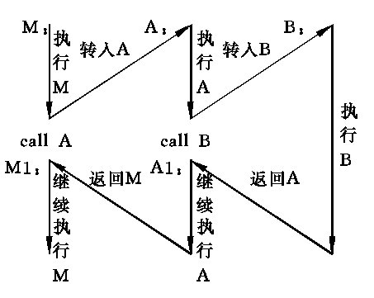
堆栈及堆栈操作指令
为了表示栈顶的位置，有一个寄存器或存储器单元用于指出栈顶的地址，这个寄存器或存储器单元就称为堆栈指针(stack pointer，简称SP)。
用于访问堆栈的指令只有压入(即进栈)和弹出(即退栈)两种，它们实际上是一种特殊的数据传送指令。
压入指令(PUSH)是把指定的操作数送入堆栈的栈顶，而弹出指令(POP)的操作刚好相反，是把栈顶的数据取出，送到指令所指定的目的地。
在中断、子程序调用过程中保存返回地址、状态标志及现场信息。
用于子程序调用时参数的传递

Slide 48
输入输出(I/O)指令
计算机所处理的一切原始数据和所执行的程序(除了固化在ROM中的以外)均来自外部设备的输入，处理结果需通过外部设备输出。
输入输出指令的一般格式如下：
OP REG A
其中OP是操作码，表示I/O指令。
REG是寄存器名，用于指定与外部设备交换数据的寄存器。
A是外部设备中的寄存器地址或设备码。
有些计算机采用外部设备与存储器统一编址的方法把外部设备寄存器看成是存储器的某些单元，任何访问存储器的指令均可访问外部设备，因此不再专设I/O指令。

Slide 49
特权指令
这类指令只能用于操作系统或其他系统软件，而不提供给用户使用，称为特权指令。
主要用于系统资源的分配和管理，包括改变系统的工作方式、检测用户的访问权限、修改虚拟存储器管理的段表、页表和完成任务的创建和切换等。

Slide 50
指令系统的兼容性
各计算机公司设计生产的计算机的指令存在差异。
其指令的数量与功能、指令格式、寻址方式、数据格式都有差别，即使是一些常用的基本指令，如算术逻辑运算指令、转移指令等也是各不相同的。
各种型号计算机的高级语言基本相同，但将高级语言程序编译成机器语言后，其差别是很大的。因此将用机器语言表示的程序移植到其他机器上去几乎是不可能的。
系列机思想较好地解决了这一问题。
同一系列的计算机的指令系统、数据格式、I/O系统等保持相同，因而保持软件向上兼容的特点。

Slide 51
精简指令系统计算机(RISC)和复杂指令系统计算机(CISC)
复杂指令系统计算机
在指令系统中增加更多的指令和复杂的指令，来提高操作系统的效率。
精简指令系统计算机的特点：
优先选取使用频率最高的一些简单指令，以及一些很有用但不复杂的指令。避免复杂指令。
指令长度固定，指令格式种类少，寻址方式种类少。指令之间各字段的划分比较一致，各字段的功能也比较规整。
只有取数/存数指令(load/store)访问存储器，其余指令的操作都在寄存器之间进行。
CPU中通用寄存器数量相当多。算术逻辑运算指令的操作数都在通用寄存器中存取。
大部分指令在一个或小于一个机器周期内完成。
以硬布线控制逻辑为主。

